Slide 1


APLICAÇÃO DA REDE DE CAUSA E EFEITO PARA AVALIAÇÃO DA SALUBRIDADE NA CIDADE ESTRUTURAL - DF
Guilherme da Silva Pereira
Camila Rebello Amui
Luana Silva Santos
Camila Yarla Fernandes
Natália Souto Reis
Carlos Henrique de Lucena Sampaio Junior

Slide 2

Agenda
Objetivo Geral
  Objetivos Específicos
Rede de Causas e Efeitos
  Modelo FPEEEA
Área de Estudo
Metodologia
  Validação da Rede
Resultados
  Rede de Referência
  Rede validada
Conclusões e Considerações Finais
Referências Bibliográficas

Slide 3
Objetivo Geral
Aplicar a metodologia de elaboração de redes de causas e efeitos, como descrito pelo Ministério da Saúde (2004) com o intuito de compreender as fragilidades existentes na Estrutural e as relações de causa e efeito entre a salubridade ambiental e o comunidade local.

Slide 4
1.1 Objetivos Específicos
Identificar as origens dos impactos gerados na sociedade local, além de comportar a visão dos habitantes da cidade e de especialistas na área de saneamento ambiental
Propor diretrizes e estratégias para melhor gerenciamento dos impactos ambientais e socioeconômicos acometidos à comunidade da cidade Estrutural.

Slide 5

Rede de Causas e Efeitos
Modelo FPEEEA – Forças Motrizes, Pressões, Estados, Exposições, Efeitos e Ações (OMS).
Relaciona a influência de diferentes Forças motrizes na geração de Pressões que venham a alterar o Estado do meio ambiente e, consequentemente, Expor a população à riscos de saúde diversos, que podem acabar gerando Efeitos negativos para a saúde humana (Brasil, 2004).

Slide 6
2.1 Modelo FPEEA
Força Motriz - vinculado à aspectos gerais que regulam os demais componentes e que, usualmente, estão fora do alcance do indivíduo;
Pressão - Estabelece fatores que resultam como consequências diretas do primeiro, mas que ainda assim se apresentam como causa dos componentes seguintes da Rede de Causas e Efeitos;
Estado - Vinculado às consequências resultantes das Forças Motrizes e Pressões. As pressões geram um Estado propício ao indivíduo;
Exposição - são fatores gerados pela Força Motriz, Pressões e Estado que expõem o cidadão à algum problema
Efeito - determina as consequências diretas que os componentes anteriores acarretam o indivíduo;
Ações – Diversas ações que podem atuar em todas as esferas da rede.

Slide 7
3. Área de Estudo
A Cidade Estrutural está localizada na Região Administrativa RA XXV – SCIA, a cerca de 15 km do Plano Piloto de Brasília, Distrito Federal.
A cidade teve sua origem em uma invasão de catadores de lixo na década de 1970, próximo ao Aterro Controlado Jóquei Clube de Brasília existente naquela região. A cidade possui cerca de 35.000 habitantes (Codeplan 2014).
O aterro do Jóquei Clube possui insatisfatórias condições de operação, podendo assim ser caracterizado como um dos maiores lixões da América Latina ainda em atividade.

Slide 8
3. Área de Estudo
Parte de sua expansão é uma invasão localizada dentro da área de preservação do Parque Nacional de Brasília, uma importante Unidade de Conservação, o que torna ainda mais difícil a aplicação de medidas para adequação do saneamento para essa parte da população.
Em decorrência de diferentes fatores governamentais, sociais e ambientais, a população da Cidade Estrutural sofre constantemente com a falta de qualidade de vida.

Slide 9
3. Área de Estudo

Slide 10
Metodologia
Diagnóstico da cidade tendo em vista prioritariamente as questões sanitárias e ambientais como forma de avaliar as condições da cidade;
  Ordenamento Territorial da Cidade Estrutural
Aplicação de questionários quanto à condição de salubridade;
Construção da Rede de causas e efeitos
  Rede de Referência;
  Validação da Rede de Referência

Slide 11
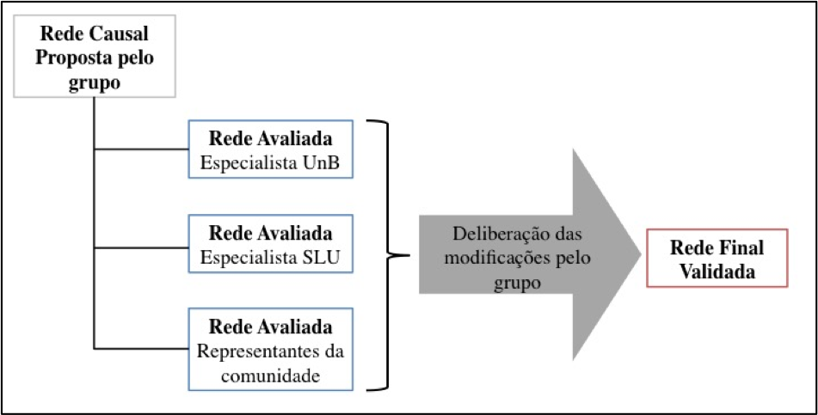
4.1 Validação da Rede

Slide 12
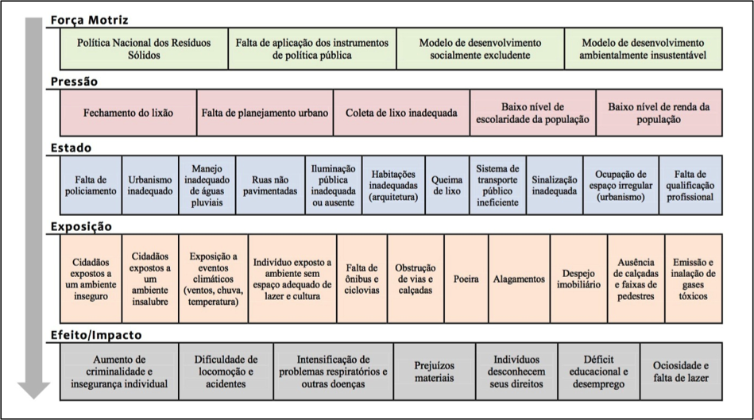
Resultados

Slide 13
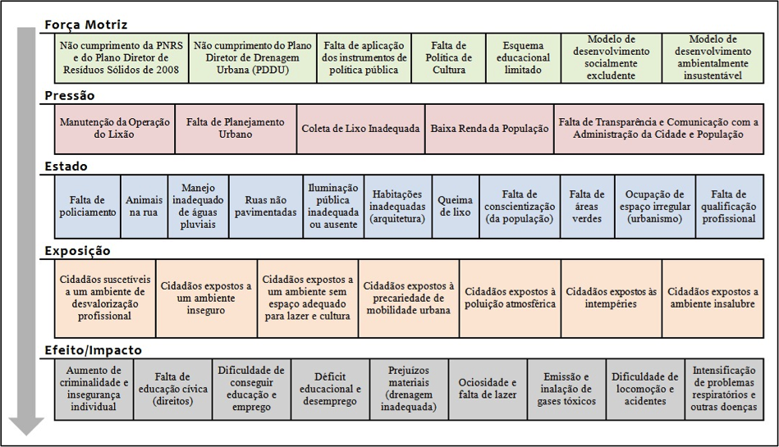
5.1 Rede Validada

Slide 14
Conclusões e Considerações finais
A metodologia da rede de causas e efeitos possibilitou uma visão global do conjunto de conflitos nas esferas política, econômica e ambiental.
O processo de validação da rede proporcionou o entendimento de diferentes perspectivas sobre um mesmo fenômeno, com a visão técnica e vivencial.
O trabalho revelou não só diferentes problemas da cidade que não conseguimos identificar anteriormente, mas a importância de uma visão integrada para compreender o todo.

Slide 15
Conclusões e Considerações finais
Com a Rede de Causa e Efeito Validada foi possível entender os principais problemas da cidade vêm e onde pode-se atuar para melhorá-los. A identificação da causa dos problemas é sempre o passo inicial para que qualquer melhoria seja feita.
A Rede de Causa e Efeitos apresentou-se como ferramenta útil na compreensão da dinâmica dos problemas socioambientais da Cidade Estrutural e serve de suporte para a elaboração de outros trabalhos como a construção de um Índice de salubridade Ambiental (ISA) que também é objetivo posterior do grupo.
Com a aplicação destas ferramentas é possível apontar e monitorar as possíveis ações e intervenções que visem a melhoria da salubridade ambiental cidade Estrutural.

Slide 16
Referências Bibliográficas
BRASIL. Ministério da Saúde. Organização Pan-Americana da Saúde. Avaliação de impacto na saúde das ações de saneamento: marco conceitual e estratégia metodológica. 116 p. Brasília, 2004.
CODEPLAN. Companhia de Planejamento do Distrito Federal. Pesquisa Distrital por Amostra de Domicílios – SCIA-ESTRUTURAL – PDAD 2013/2014. Brasília, 2014.
OECD. OECD core set of indicators for environmental performance reviews. Environmental Monograph. No 83. Paris, 1993.

